Slide 1
제주 is 사랑
(a.k.a. 제주 is 힐링)
만든이 : 6기 주효림

Slide 2
순 서
1. 이 곳에 순서를 자유롭게 쓰세요.
2. 글씨체는 UhBee puding체 입니다.
3. 글씨체는 어비푸딩체 입니다.

Slide 3
순 서
4.
5.
6.

Slide 4
저작권 안내 1
교육용으로
누구나 자유롭게
사용 가능합니다.

Slide 5
저작권 안내 2
단 첫 장 로고는
삭제 금지!!

Slide 6
저작권 안내 3
맨 뒷장에 아이콘은
자유롭게 사용 가능.
그러나…..

Slide 7
저작권 안내 4
사용시 출처를 적어주시면
더~~~~ 감사하겠죠?
@eunah_ssam

Slide 8
제목을 적어주세요.
자유롭게
내용입력

Slide 9
제목을 적어주세요.
자유롭게
내용입력

Slide 10
제목을 적어주세요.
자유롭게
내용입력

Slide 11
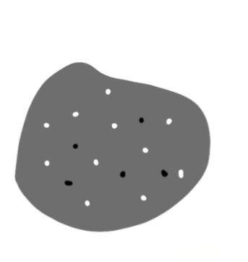
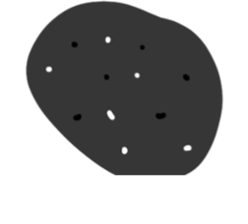
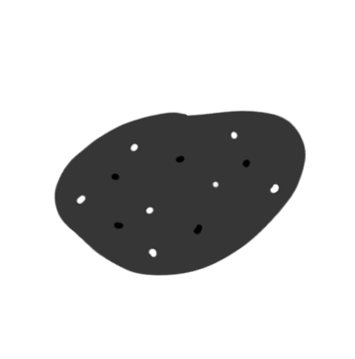
아이콘 모음

